Slide 1
ПРЕЗЕНТАЦИЯ:
«Автоматизация звука [Ч]»
Составитель:
учитель-логопед Костина И. В.
ГБДОУ №20 г. Санкт-Петербург

Slide 2
ЗАДАЧИ:
автоматизация звука [Ч] в словах,
предложениях и связной речи;
- развитие логического мышления;
закрепление навыков словообразования
и словоизменения;
развитие фонематического слуха;
-развитие навыков фонематического анализа.
.

Slide 3
СОДЕРЖАНИЕ:
«Доскажи словечко»
«Один-много»
«Большой-маленький»
«Посчитаем»
«Внучок»
«Начало/середина/конец»

Slide 4
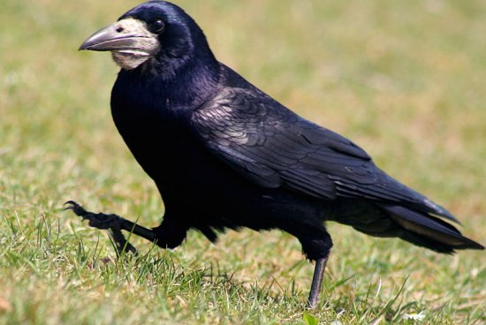
1. «Доскажи словечко»
Словно лёгкий чёрный …
,
Скачет в поле чёрный …
.

Slide 5
Среди хмурых серых …
Появился солнца …
.

Slide 6
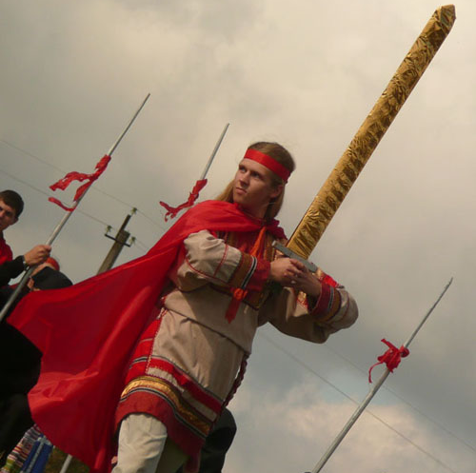
Может голову отсечь
Острый богатырский …
По дорожке мчится вскачь
Круглый пёстрый лёгкий …

Slide 7
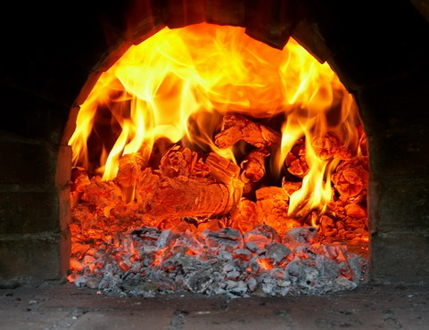
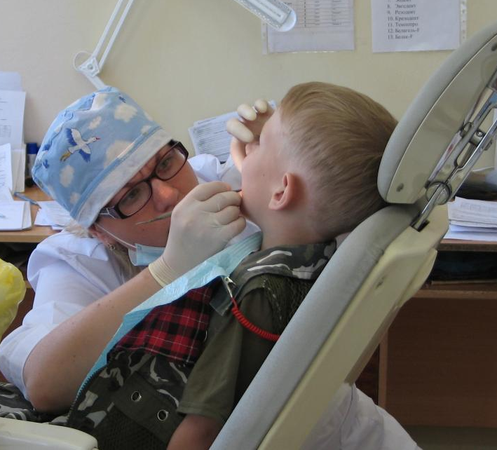
Чтоб тепло в избе сберечь
Бабушка затопит …
Прекрати свой громкий плач –
Зуб тебе излечит …

Slide 8
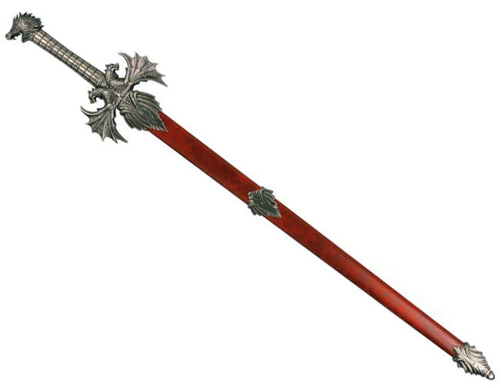
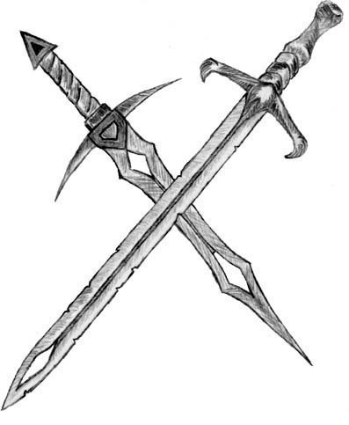
2. «Один-много»
меч
мечи

Slide 9
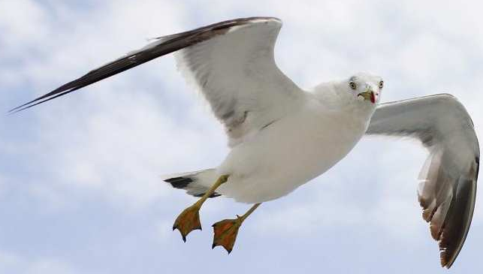
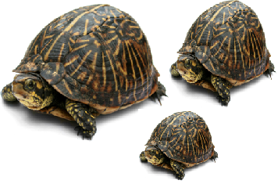
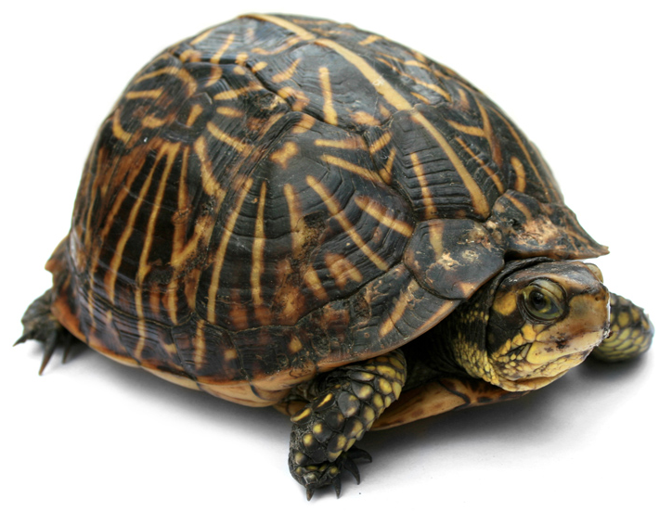
чайка
чайки
черепаха
черепахи

Slide 10
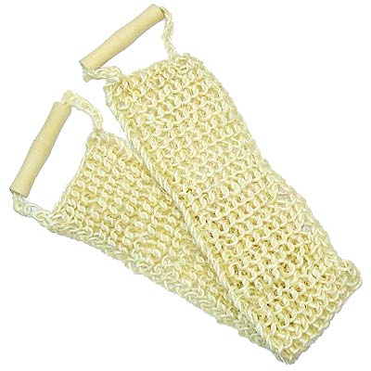
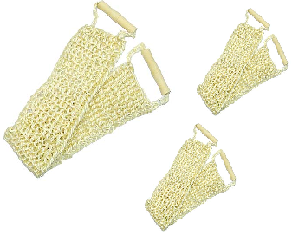
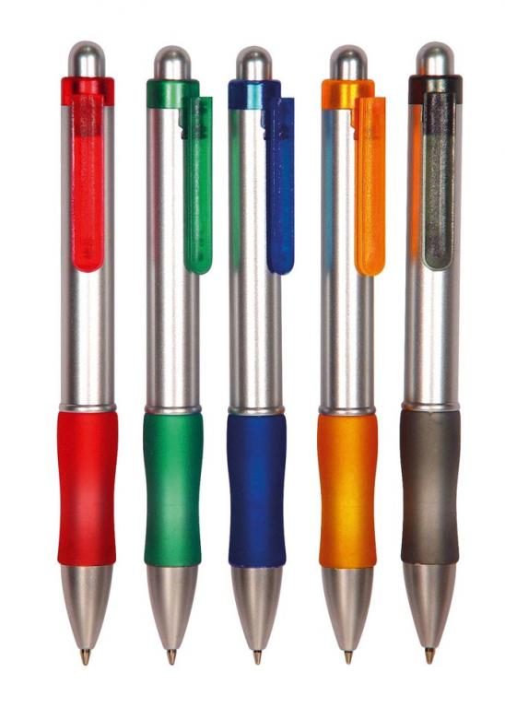
мочалки
мочалка
ручка
ручки

Slide 11
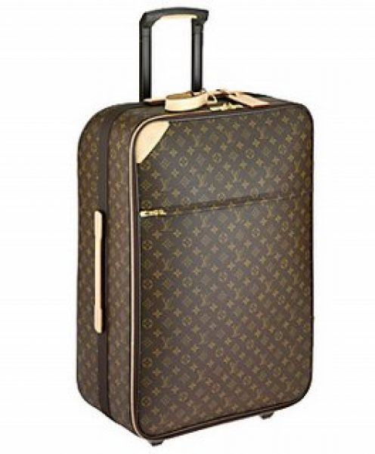
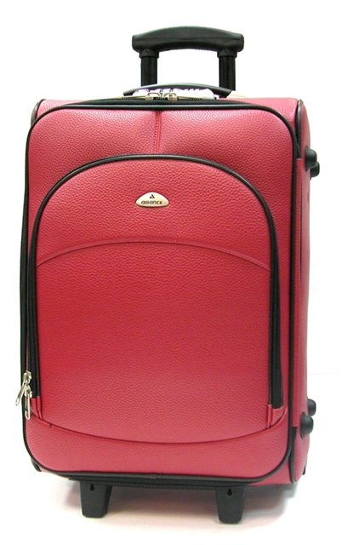
3. «Большой -маленький»
чемодан
чемоданчик

Slide 12
ключ
ключик
чашка
чашечка

Slide 13
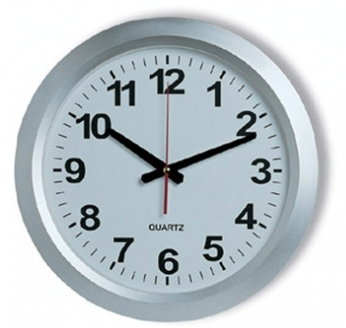
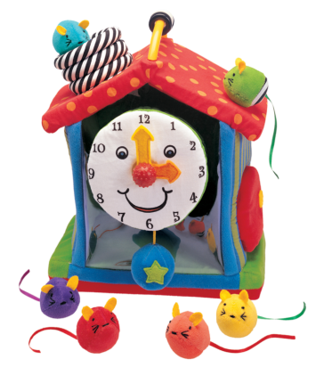
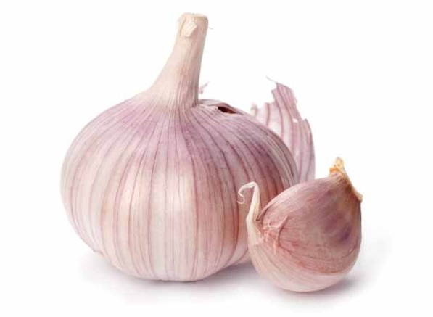
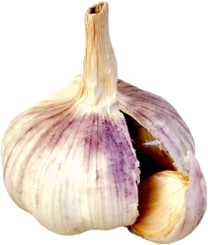
часы
часики
чеснок
чесночок

Slide 14
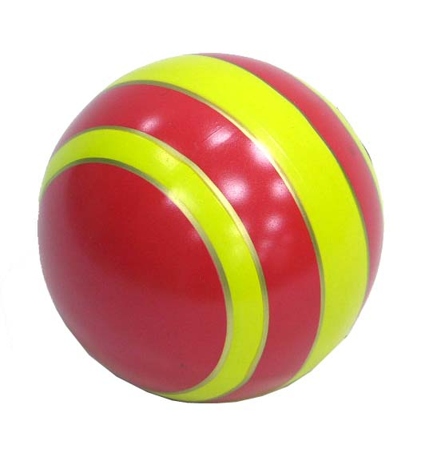
4. «Посчитаем»

Slide 15
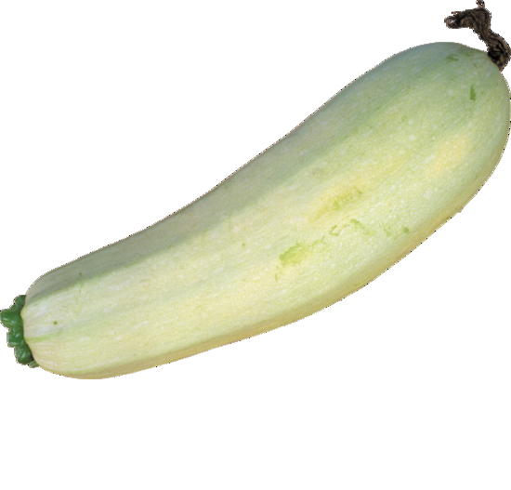
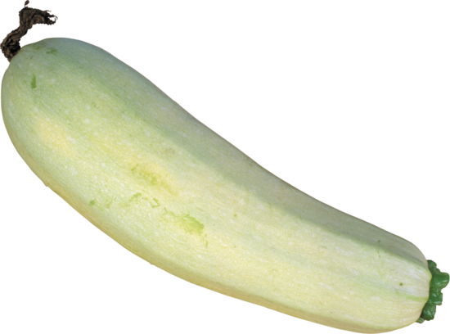

Slide 16
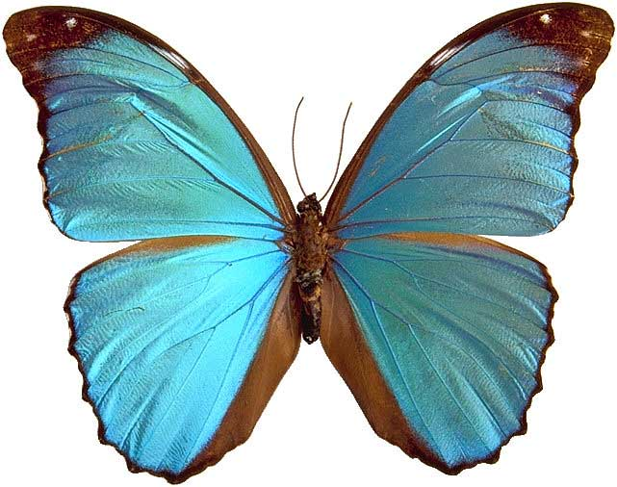

Slide 17
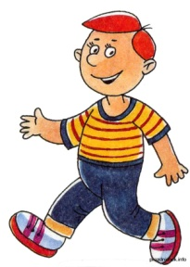
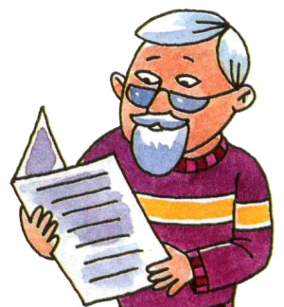
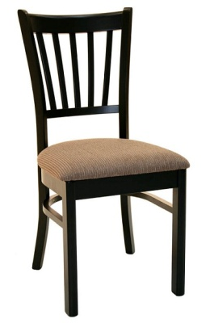
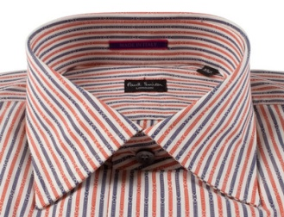
5. «Внучок»
… Вот пришёл из сада мальЧИК ,
Поднимает кверху пальЧИК .
Манит дедушку: - дедульЧИК !
Принеси-ка быстро стульЧИК ,
Расстегни-ка мне замоЧЕК ,
Опусти воротничоЧЕК .

Slide 18
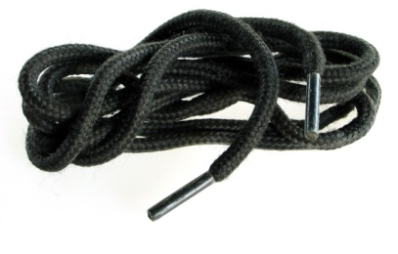
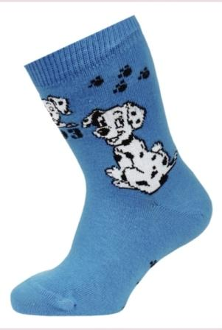
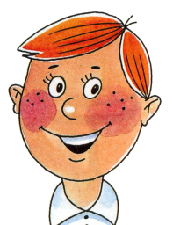
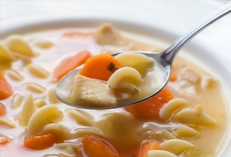
Ой! Запутался шнуроЧЕК .
Развяжи-ка узелоЧЕК ,
И поправь-ка мне носоЧЕК .
Бабушка спешит: - Ах , внуЧЕК !
Хочешь есть? Покушай супЧИК .
Вот батонЧИК ,

Slide 19
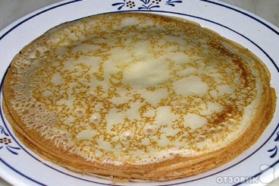
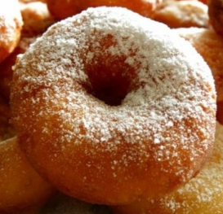
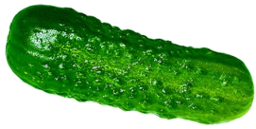
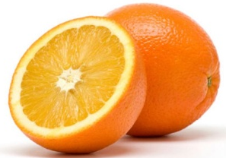
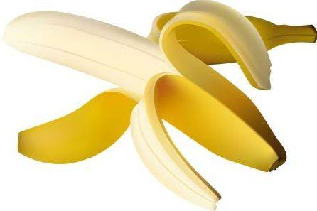
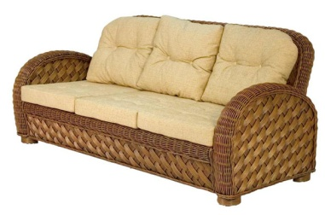
Вкусный блинЧИК , пышный понЧИК .
Вот огурЧИК , баклажанЧИК ,
АпельсинЧИК и бананЧИК .
- Я наелся! Ну, бабульЧИК ,
Отодвинь-ка быстро стульЧИК !
Я возьму ещё бананЧИК
И улягусь на диванЧИК .

Slide 20
- Эй, дедульЧИК ! – крикнул мальчик ,
- Принеси-ка мне журнальЧИК .
И не шаркай так, дедульЧИК !
Воду выключи, бабульЧИК !
Не шумите! И – молчок!
Отдыхает Ваш внуЧОК !!!

Slide 21
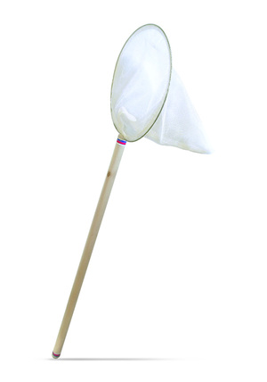
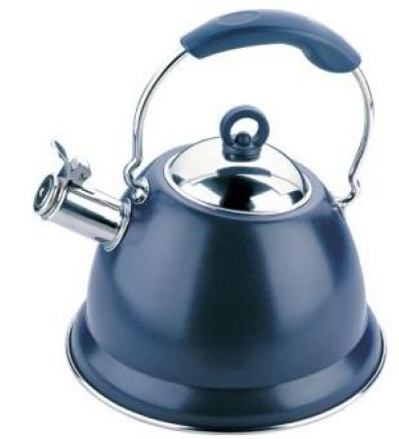
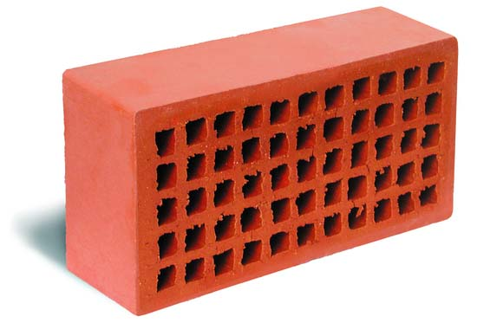
6. «Начало/середина/конец»
Notes:
Назови, что нарисовано.
Определи место звука [Ч] в слове: в начале/в середине/в конце слова.

